Slide 1



Niveau
Mathématiques
Niveau
1AC
Période de remédiation
Parcours
3
Domaine
Fractions
Séance 08
Addition et soustraction des fractions.

Slide 2









Banque des icones utilisées dans les slides
Slide réservé à l’enseignant
Consignes et explications données aux élèves (à dire à haute voix)
L’élève prête l’attention à l’enseignant
L’élève lève la main avant de répondre
L’élève utilise l’ardoise pour répondre
L’élève recopie la correction sur le livret
Pratique autonome
Pratique guidée en binôme

Slide 3

Repérage dans la semaine
Séance 6
Test de fin de domaine
Séance 7
Correction du test
Séance 8
Addition et soustraction des fractions
Séance 9
Comparer deux fractions de même dénominateur ou numérateurs
Séance 10
Comparer deux fractions de dénominateurs différents

Slide 4

Structure de la séance
1
Ouverture de la séance
14 min
2
Mini-Modelage
13 min
3
Pratique en binôme
5 min
4
Pratique autonome
15 min
5
Défi : Travail individuel
5 min
6
Clôture
3 min

Slide 5






Matériel nécessaire
Livret de l’élève
Autre matériel

Slide 6
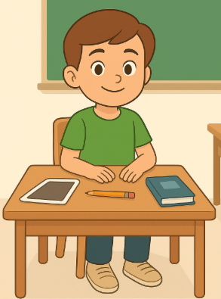
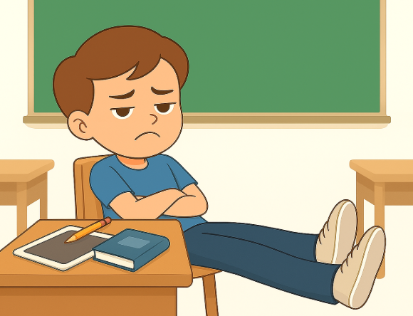
Une banque des bons et mauvais comportements
Bons comportements
Mauvais comportements
En classe, j’adopte une bonne posture.
En classe, je m’allonge sur ma chaise.

Slide 7

Contrôler les cahiers
et corriger l'exercice maison
6 min

Slide 8
On commence par la correction de l’exercice maison de la séance précédente.
L’enseignant contrôle un échantillon d’élèves.

Slide 9
Voici la bonne réponse :
L’enseignant explique si nécessaire un seul cas.
Page 00

Slide 10

Discussion informelle
3 min

Slide 11

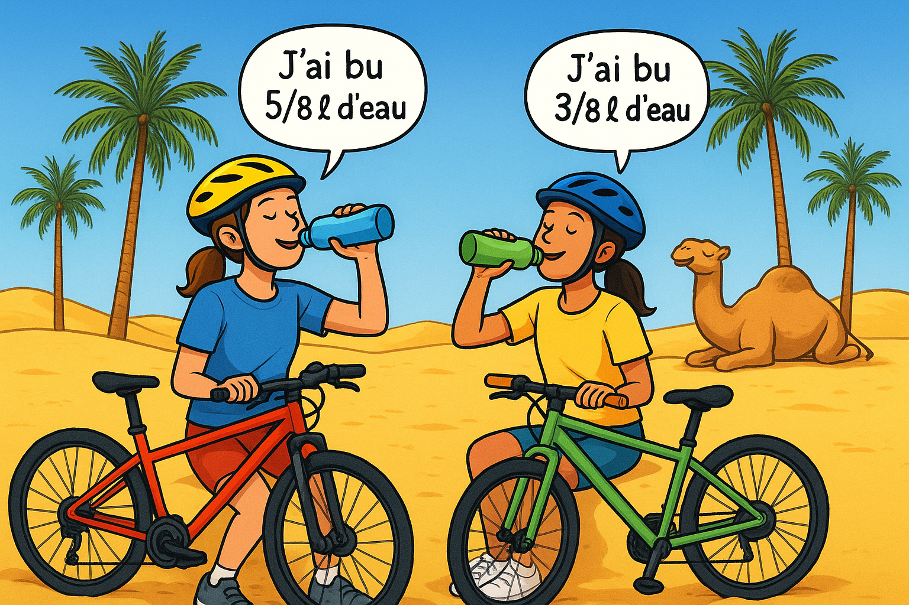
Que représente l’image ? Discutez en binômes.
O
L’enseignant donne 30 secondes aux binômes pour discuter puis donne la parole à certains d’eux.
Notes:
Des enfants jouent sur une balançoire.

Slide 12








Observer les exemples donnés. En suivant la même logique, trouver la fraction manquante .
O
L’enseignant lance une discussion et demande aux élèves de justifier leurs réponses, vraies ou fausses.
En suivant la même logique, trouver la fraction manquante :
$$\frac{3}{5}$$
$$\frac{5}{6}$$
$$\frac{…}{…}$$
A
B
C
$$\frac{2}{7}$$
$$\frac{5}{7}$$
$$\frac{4}{7}$$

Slide 13

Activité rituelle
3 min

Slide 14
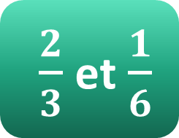
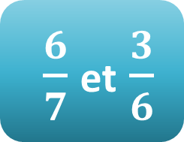
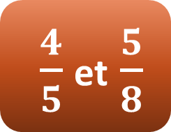
Quelle est la carte qui affiche deux fractions dont l'un des dénominateurs est un multiple de l'autre ?
O
L’enseignant donne 30s aux élèves pour réfléchir, puis invite deux ou trois d'entre eux à répondre.
Quelle est la carte qui affiche deux fractions dont l'un des dénominateurs est un multiple de l'autre ?
$\frac{2}{3}$et $\frac{1}{6}$
$\frac{4}{5}$et $\frac{5}{8}$
$\frac{6}{7}$et $\frac{3}{6}$
A
B
C

Slide 15

Lexique
1 min

Slide 16
Notez bien que ces mots en français seront utilisés au cours de cette séance et pendant toute la leçon.
Donnez la traduction de ces termes en arabe.
O
L’enseignant affiche le lexique et invite quelques élèves à le lire à haute voix.
Addition
Soustraction
Réduction au même dénominateur
Dénominateur commun

Slide 17
Prenez la traduction sur votre livret.
O
L’enseignant demande d’écrire le lexique sur le livret.
Addition | جمع
Soustraction | طرح
Réduction au même dénominateur | توحيد المقام
Dénominateur commun | مقام مشترك
Page 45

Slide 18

Déclaration de l’objectif
de la séance
1 min

Slide 19

Comment calculer la quantité totale d'eau bue par les deux filles ?
O
L'enseignant montre l'image et invite les élèves à proposer l'opération convenable.
Comment calculer la quantité totale d'eau bue par les deux filles ?
Notes:
Ici, l'accent sera mis sur le type de nombre et non pas sur les valeurs

Slide 20

A la fin de cette séance, vous serez capables d’ :
O
L’enseignant déclare l’objectif sans aucune explication.
Additionner et de soustraire deux fractions.
$$\frac{5}{8}+\frac{3}{8}=?$$

Slide 21



Activités préparatoires
3 min

Slide 22

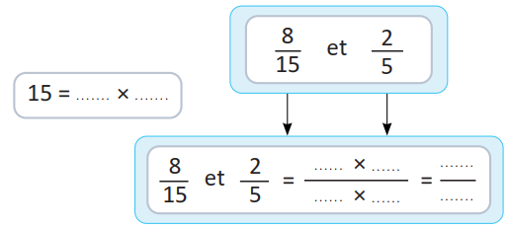



Observez l’exemple puis compléter :
P
L’enseignant lit l’exemple puis donne 15s aux élèves pour réfléchir avant de répondre oralement.

Slide 23

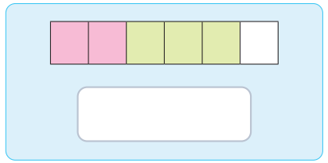
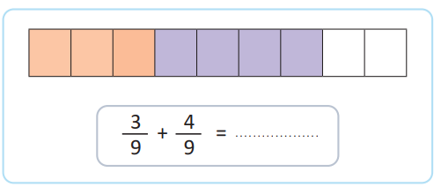


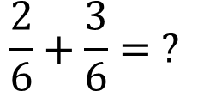
Observez l’exemple puis compléter :
P
L’enseignant lit l’exemple puis donne 15s aux élèves pour réfléchir avant de répondre oralement.
$$\frac{2}{6}+\frac{3}{6}= ?$$

Slide 24
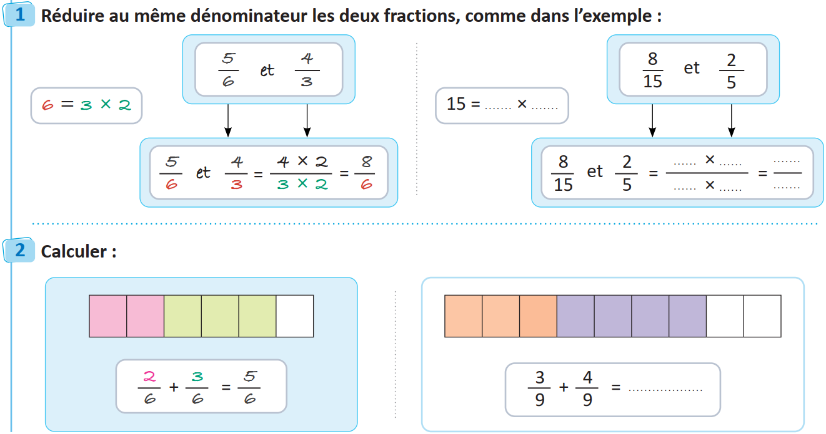
Prenez la correction sur vos livrets.
P
L’enseignant donne 30s aux élèves pour recopier la correction sur les livrets.
3
5
2
3
6
5
3
15
7
9
Page 45

Slide 25



Tâche principale
15 min

Slide 26







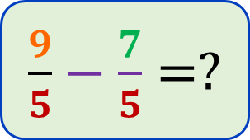

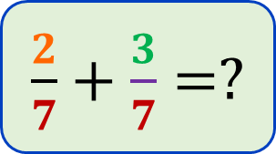
Aujourd’hui, nous allons apprendre à additionner et soustraire deux fractions de même dénominateur :
M
L’enseignant incite les élèves à suivre.
1°/ Je garde le même dénominateur :
7
$\frac{2}{7}+\frac{3}{7}=?$
2°/ J’additionne les numérateurs :
$$\frac{2}{7}+\frac{3}{7}$$
$$2+3$$
$$=\frac{5}{7}$$
3°/ Résultat final :
$\frac{9}{5}−\frac{7}{5}=?$
1°/ Je garde le même dénominateur :
5
2°/ Je soustrais les numérateurs :
$$\frac{9}{5}−\frac{7}{5}$$
$$9−7$$
$$=\frac{2}{5}$$
3°/ Résultat final :

Slide 27





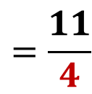


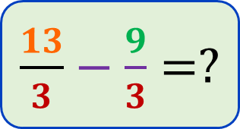


Compléter :
VdC
L'enseignant choisit au hasard deux élèves pour justifier oralement leur démarche.
1°/ Je garde le même dénominateur :
$\frac{3}{4}+\frac{8}{4}=?$
4
2°/ J’additionne les numérateurs :
$$\frac{3}{4}+\frac{8}{4}$$
$$3+8$$
$$=\frac{11}{4}$$
3°/ Résultat final :
$\frac{13}{3}−\frac{9}{3}=?$
1°/ Je garde le même dénominateur :
3
2°/ Je soustrais les numérateurs :
$$\frac{13}{3}−\frac{9}{3}$$
$$13−9$$
$$=\frac{4}{3}$$
3°/ Résultat final :

Slide 28

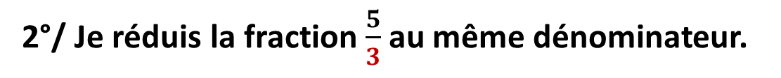


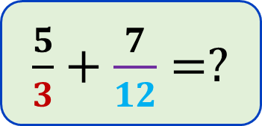
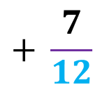
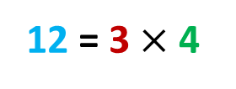

Maintenant, nous allons apprendre à additionner deux fractions dont l’un des dénominateurs est multiple de l’autre :
M
L’enseignant incite les élèves à suivre.
1°/ Je détermine le dénominateur commun .
$\frac{5}{3}+\frac{7}{12}=?$
J’observe que 12 est un multiple de 3 :
12 = 3 $×\text{4}$
Le dénominateur commun est donc 12
2°/ Je réduis la fraction $\frac{5}{3}$au même dénominateur.
$$\frac{5×\text{4}}{3×\text{4}}$$
$$+ \frac{7}{12}$$
$$=\frac{20}{12}+\frac{7}{12}$$
$$=\frac{27}{12}$$
$\frac{5}{3}+\frac{7}{12}=$
3°/ J’effectue le calcul.

Slide 29


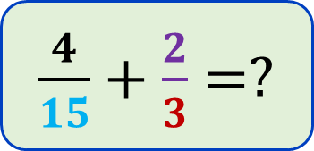

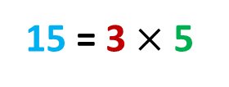



Calculons $\frac{4}{15}+\frac{2}{3}$ :
VdC
L'enseignant choisit au hasard deux élèves pour justifier oralement leur démarche.
1°/ Je détermine le dénominateur commun .
J’observe que 15 est un multiple de 3 :
15 = 3 $×\text{5}$
$\frac{4}{15}+\frac{2}{3}=?$
Le dénominateur commun est donc 15
2°/ Je réduis la fraction $\frac{2}{3}$au même dénominateur.
$$\frac{4}{15} +$$
$$=\frac{4}{15}+\frac{10}{15}$$
$\frac{4}{15}+\frac{2}{3}=$
$$\frac{2×\text{5}}{3×\text{5}}$$
$$=\frac{14}{15}$$
3°/ J’effectue le calcul.

Slide 30




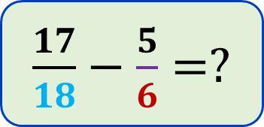

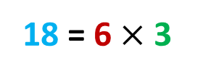

Maintenant, nous allons apprendre à soustraire deux fractions dont l’un des dénominateurs est multiple de l’autre :
M
L’enseignant incite les élèves à suivre.
1°/ Je détermine le dénominateur commun :
$\frac{17}{18}−\frac{5}{6}=?$
J’observe que 18 est un multiple de 6 :
18 = 6 $×\text{3}$
Le dénominateur commun est donc 18
2°/ Je réduis la fraction $\frac{5}{6}$au même dénominateur :
$\frac{17}{18}−\frac{5}{6}=$
$$=\frac{2}{18}$$
$$\frac{17}{18}−$$
$$\frac{5×\text{3}}{6×\text{3}}$$
$$=\frac{17}{18} −\frac{15}{18}$$
3°/ J’effectue le calcul :

Slide 31







Calculons $\frac{3}{8}−\frac{1}{4}$ :
VdC
L'enseignant choisit au hasard deux élèves pour justifier oralement leur démarche.
1°/ Je détermine le dénominateur commun :
$\frac{3}{8}−\frac{1}{4}=?$
J’observe que 8 est un multiple de 4 :
8 = 4 $×\text{2}$
Le dénominateur commun est donc 8
2°/ Je réduis la fraction $\frac{1}{4}$au même dénominateur :
$\frac{3}{8}−\frac{1}{4}=$
$$\frac{3}{8}−$$
$$\frac{1×\text{2}}{4×\text{2}}$$
$$=\frac{3}{8} −\frac{2}{8}$$
$$=\frac{1}{8}$$
3°/ J’effectue le calcul :

Slide 32

Prenez la correction sur vos livrets.
M
L’enseignant donne 30s aux élèves pour recopier la correction sur les livrets.
3
8
11
4
4
13
9
4
3
3
4
2
5
4
10
4
10
14
15
3
5
15
15
15
15
3
1
2
3
2
3
2
1
8
4
2
8
8
8
8
Page 45

Slide 33
Pratique en binôme
5 min

Slide 34


Travaillez individuellement puis discutez en binômes vos réponses.
L'enseignant accorde 2 min au travail individuel puis une minute de discussion. Il circule pour contrôler et donner des
indications en cas de blocage.

Slide 35
Prenez la correction sur vos livrets.
L’enseignant explique la réponse et donne 30s aux élèves pour recopier la correction sur les livrets.
5
8
13
12
12
13
4
3
13
12
13
12
1
15
5
3
15
15
15
15
Page 48

Slide 36
Pratique autonome :
Travail individuel et défi
20 min

Slide 37


Prenez votre livret et votre crayon, puis répondez individuellement aux exercices. Vous avez 10 min.
PA
L’enseignant vérifie les productions des élèves, donne une aide individuelle en cas de difficulté et oriente les élèves ayant
terminé vers le défi.

Slide 38

Le temps est terminé. Voyons ensemble la solution des exercices.
PA
L’enseignant accorde 5 min pour donner l’occasion aux élèves de présenter leurs productions et les corrige.
Temps Écoulé

Slide 39
Prenez la correction sur vos livrets.
PA
L’enseignant donne 5 min aux élèves pour recopier la correction sur les livrets. Il propose une solution au défi s’il reste
assez de temps.
14
5
19
9
3
6
3
8
8
16
16
2
9
2
4
9
8
9
8
9
17
1
4
1
4
4
4
4
4
4
5
3
1
15
1
15
1
14
8
3
24
24
24
24
24
Page 48

Slide 40

Clôture
3 min

Slide 41


Dans cette séance on a vu comment additionner et soustraire deux fractions :
C
L’enseignant donne un rappel de la séance.
❶
De même dénominateur :
1°/ Je garde le dénominateur commun.
2°/ J’additionne (ou je soustrais) les numérateurs.
3°/ Le résultat final.
L’un des dénominateurs est un
multiple de l’autre.
❷
1°/ Je détermine le dénominateur commun.
2°/ Je réduis au même dénominateur.
3°/ J’effectue le calcul.

Slide 42

Voici l’exercice à faire à la maison pour la séance prochaine.
C
L’enseignant incite les élèves à faire l’exercice à la maison et clore la séance.

Slide 43

Fin de la séance

